Slide 1


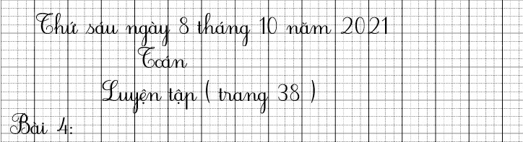

Slide 2





Chủ đề 2:
Phép cộng, phép trừ trong phạm vi 20
Bài 10: LUYỆN TẬP CHUNG
Tiết 1

Slide 3

Vận dụng phép tính với khối lập phương, so sánh số
Củng cố bảng cộng qua 10
Mục tiêu
Rèn kĩ năng tính với hai dấu phép tính

Slide 4



1
Số ?
a)
Số hạng | 2 | 3 | 4 | 5 | 6 | 7 | 8
Số hạng | 9 | 8 | 9 | 7 | 6 | 8 | 5
Tổng
11
11
15
13
?
?
?
?
?
?
13
12
12

Slide 5





b)
+ 5
- 3
13
10

Slide 6

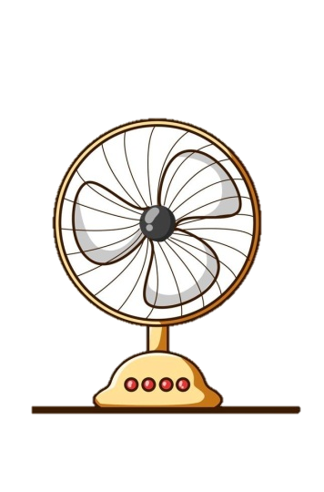






2
Hai quạt nào có chung ổ cắm điện?
9 + 5
7 + 5
4 + 9
6 + 6
8 + 3
12
13
12
11
Notes:
Chọn trigger 2 quạt có kq là 12. sau đó có thể hỏi thêm về kết quả các phép tính và chọn trigger với những quạt còn lại.

Slide 7

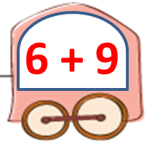
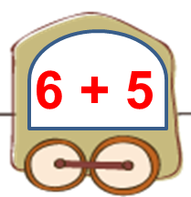
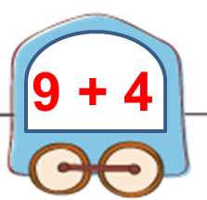
3
Toa tàu nào dưới đây ghi
phép tính có kết quả lớn nhất?
8 + 6
7 + 6
9 + 3
6 + 9
Những toa tàu nào dưới đây ghi phép tính có kết quả bé hơn 15?
6 + 5
7 + 8
9 + 4
8 + 8

Slide 8
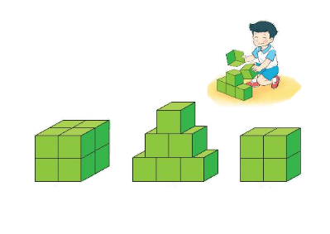

4
Một bạn đã xếp các khối lập phương nhỏ thành 3 hình A, B, C (như hình vẽ)
a) Hình nào có số khối lập phương nhỏ nhiều nhất?
b) Hình A và B có tất cả bao nhiêu khối lập phương nhỏ?
A
B
C
8
6
4

Slide 9
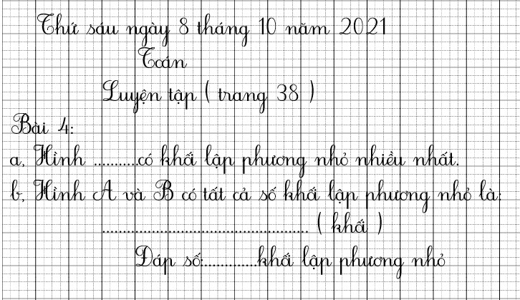
Đ
A
8 + 6 = 14
14
Đ

Slide 10





VÒNG QUAY
MAY MẮN
40
30
50
20
1
2
3
Gấp đôi
Chia đôi
60
70
4
5
6
QUAY
Notes:
Tổ chức cho HS thi làm 2 đội. Gọi 2 HS lên bấm chuông giành quyền trả lời câu hỏi. HS được chọn câu hỏi bất kì và sau khi trả lời đúng thì quay vòng quay lấy điểm.
- Ấn vào trái tim để chuyển slide tiếp theo của bài giảng

Slide 11

Củng cố
dặn dò
Ôn lại bảng cộng qua 10.
Xem trước bài sau :
“Tiết 2 - Luyện tập chung”.
Bản quyền : FB Đặng Nhật Linh- https://www.facebook.com/nhat.linh.3557440

Slide 12
Tạm biệt và hẹn gặp lại
các con vào những tiết học sau!

Slide 13


Số hạng thứ nhất là 7. số hạng thứ hai là 7
Tổng của hai số đó là:
7 + 7 = 14
QUAY VỀ

Slide 14
Số hạng thứ nhất là 4, số hạng thứ hai là
số lớn nhất có 1 chữ số.
Tổng của hai số đó là:
4 + 9 = 13
QUAY VỀ

Slide 15

Số cần điền vào là:
8
- 4
+ 8
12
QUAY VỀ

Slide 16
>; <; = ?
5 + 6
…….
8 + 6
5 + 6 < 8 + 6
QUAY VỀ
Notes:
Có 2 cách so sánh. 1 là tính rồi so sánh. Hai là dựa vào 1 SH bằng nhau, số hạng còn lại lớn hơn hay bé hơn…

Slide 17
A
Số khối lập phương của hình A
hơn số khối lập phương ở hình B
là bao nhiêu?
9 – 4 = 5 khối lập phương
B
QUAY VỀ

Slide 18
Cần thêm bao nhiêu khối lập phương
để hình trên đủ 10 khối lập phương?
Để đủ 10 khối lập phương
cần 2 khối lập phương nữa.
QUAY VỀ

